Slide 1
Stadt-Land-Vollpfosten
Hahn Alexander, Klement Tobias, Pfarrhofer Phillip, Reisinger Raphael

Slide 2
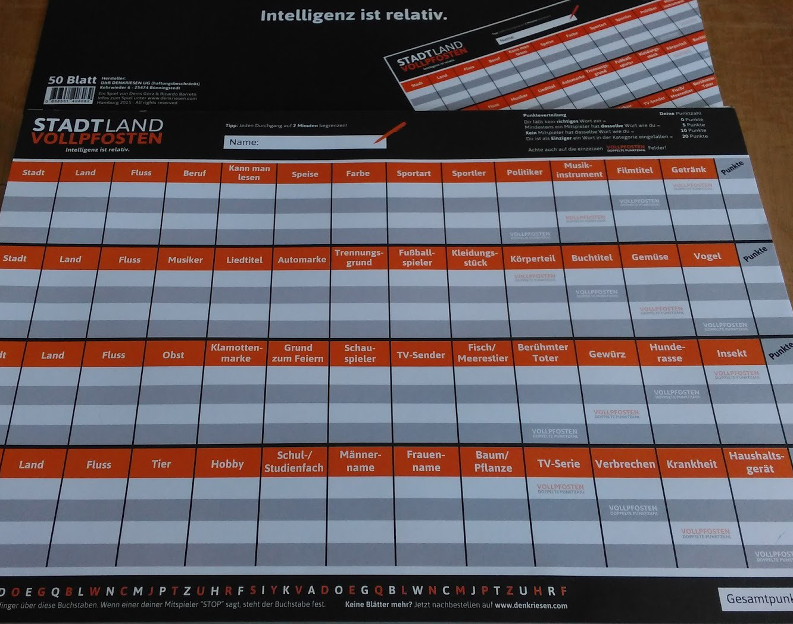
Inhalt
Team
Idee
Multiplayer
Charaktererstellung
Punkteauswertung
Technologien
blogspot.com

Slide 3
Team
Alexander Hahn:
Projektführung, Frontend, Design
Raphael Reisinger:
Frontend, Design, Animationen
Philip Pfarrhofer:
Backend, Server
Tobias Klement:
Frontend, Design, Visuals

Slide 4
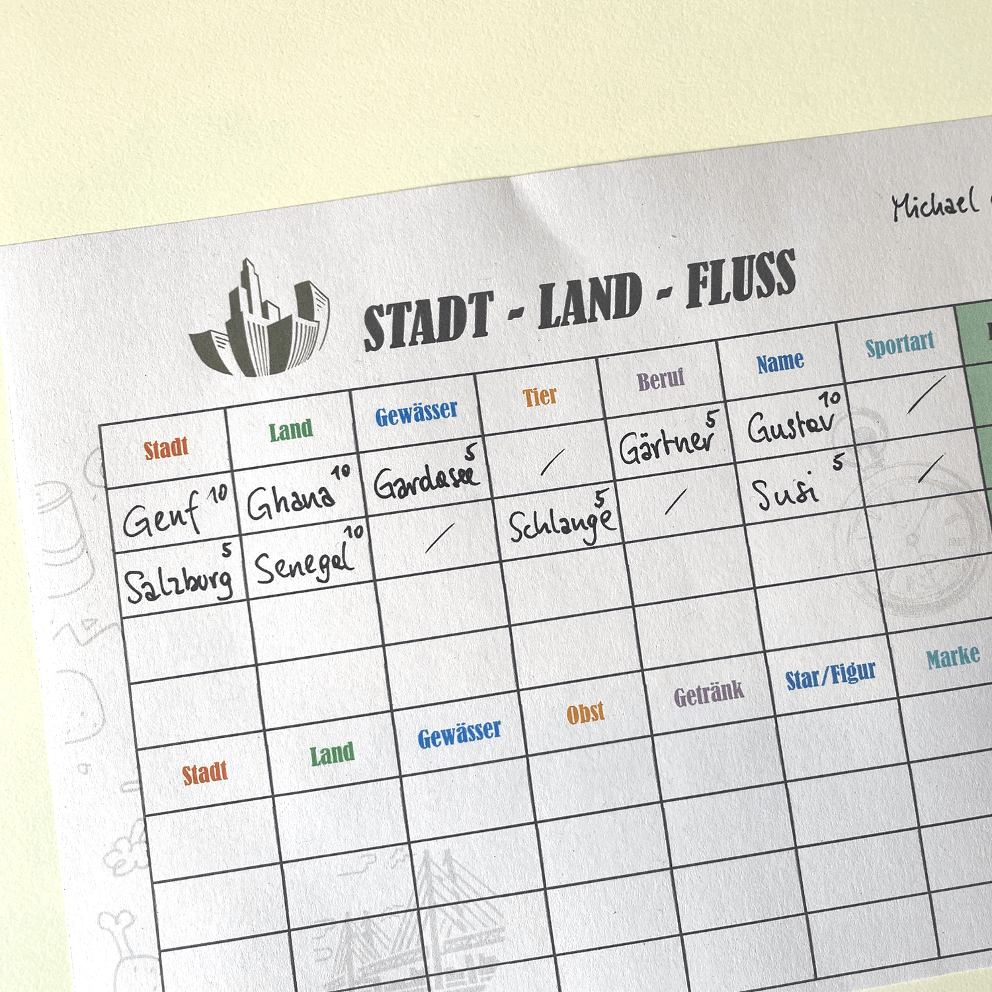
Idee
Bekanntes analoges Spiel:
Stadt – Land – Fluss
Online Version:
Multiplayer
Charaktererstellung
Scoreboard
Zukünftig:
Eigene Kategorien
stadt-land-fluss

Slide 5
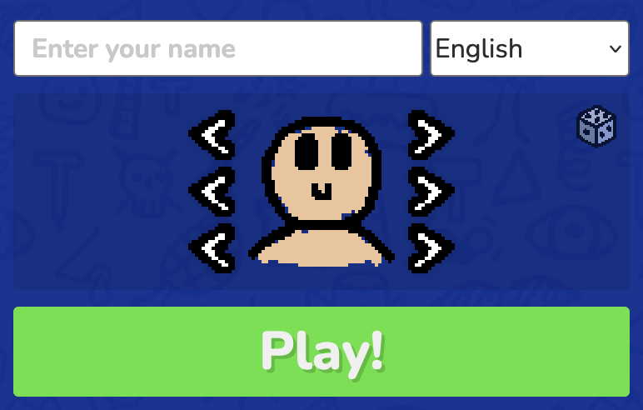

Charakterauswahl
skribbl.io
gardic-phone

Slide 6
Score
Punkteverteilung:
Dir fällt kein richtiges Wort ein 0 Punkte
Mindestens ein Mitspieler hat dasselbe Wort wie du 5 Punkte
Kein Mitspieler hat dasselbe Wort wie du 10 Punkte
Dir ist als Einziger ein Wort in der Kategorie eingefallen 20 Punkte
Spezialfelder „Vollpfosten“
2x Punktezahl
Überprüfung der Wörter durch Voting
Zukünftig:
Leaderboard

Slide 7
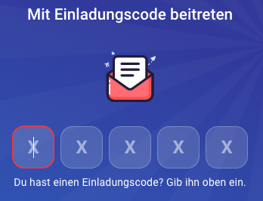
Multiplayer
Browser
Private Räume:
Room-code
andere Räume beitreten
makeitmeme.com

Slide 8
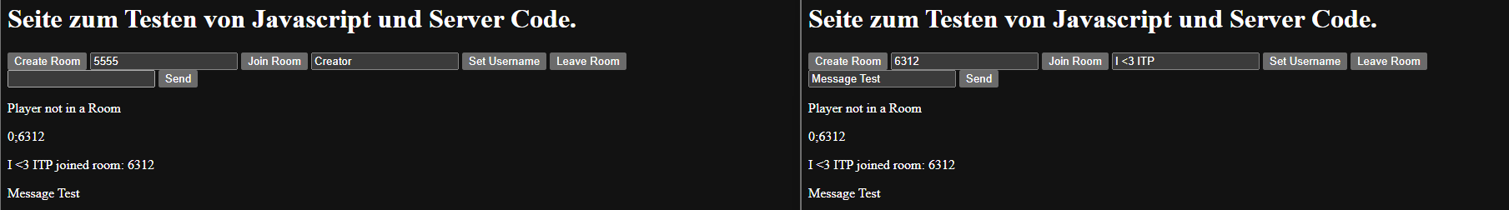
Räume System

Slide 9

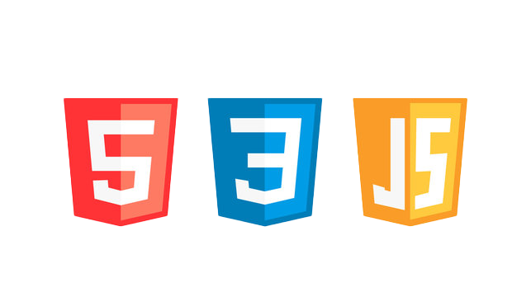
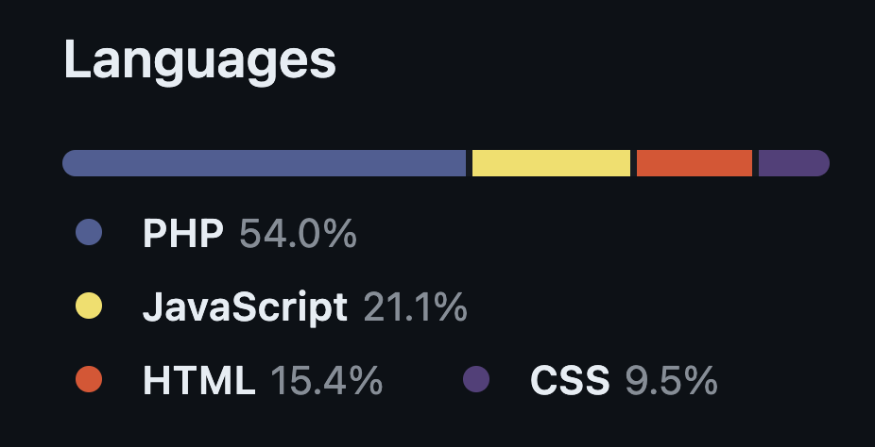
Technologien
Frontend
HTML
CSS
Javascript
Backend
PHP
Javascript
Projekt
GitHub

Slide 10
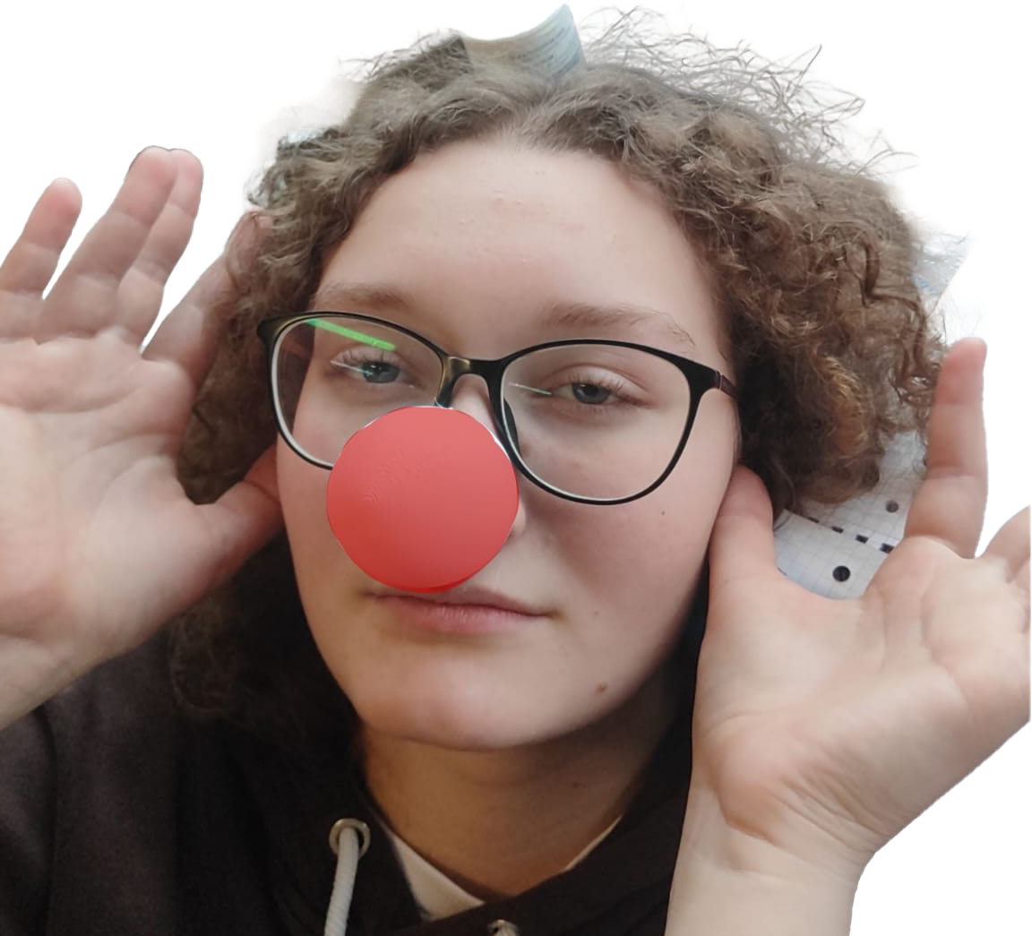
Stadt-Land-l
Hahn, Klement, Pfarrhofer, Reisinger

